Slide 1
※ 평가과제 최종 제출방법
HTML-1, HTML-2 평가 과제에 대해 각 팀원 기여도를 적는다.
기여도 기준을 상의하여 작성한다.
문법검사(Validation) 결과를 캡처한다.
HTML-2 접근성을 고려한 보완 내용을 캡처한다.
AI 개선 내용을 확인하여 팀원 소개 페이지의 완성도를 높인다.
HTML 개선한 내용을 라인별로 주석으로 표시한다.

Slide 2
【PBL기반 AI 페어 프로그래밍】
AI 이미지와 HTML을 활용한 팀원 소개 페이지 만들기
AI 와 함께 HTML 구조 개선하기
위대한 ON & OFF
역할 | 이름(닉네임) | 기여도
리더 | 오동렬 | 33%
기술 | 김연후 | 35%
리뷰/리팩토링 | 트랄랄레로보타리릴리크로코딜로 | 32%
기여도 기준
리더는 팀을 이끌고, 취합하고, 기획/마크업에 기여도가 큼. 발표 또한 준비과정을 칭찬함 기술은 AI 로 리뷰전에 최대한 적용 가능한 시멘틱 마크업에 신경썼다. 프롬프트 또한 목표를 달성하기에 타당했다. AI는 AI답게 체계적이고 명확한 개선방향을 제시했다. 가끔 합계 수치오류로 수동계산하게함은 괴씸하다. 그래서 기여도 3% 깍는다. 대신 고생한 기술 담당에게 +3%

Slide 3
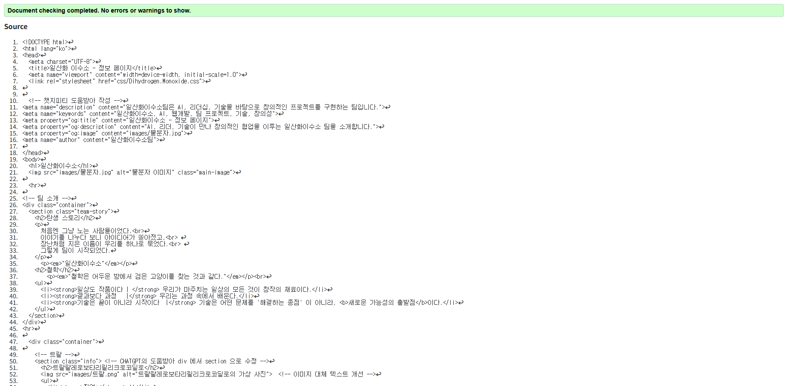

Slide 4
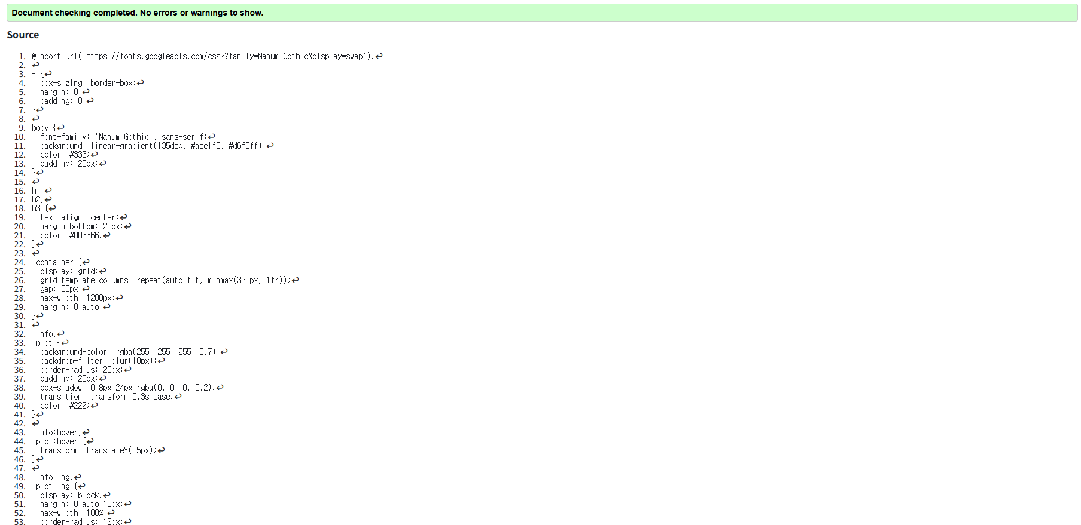

Slide 5
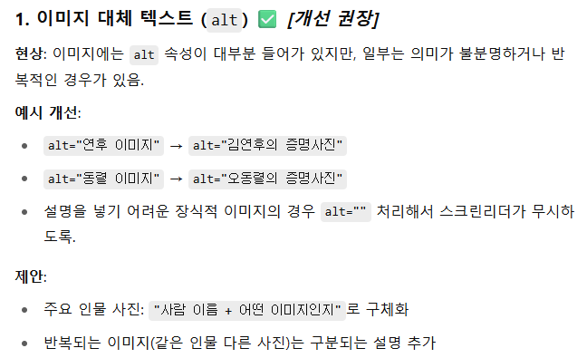

Slide 6
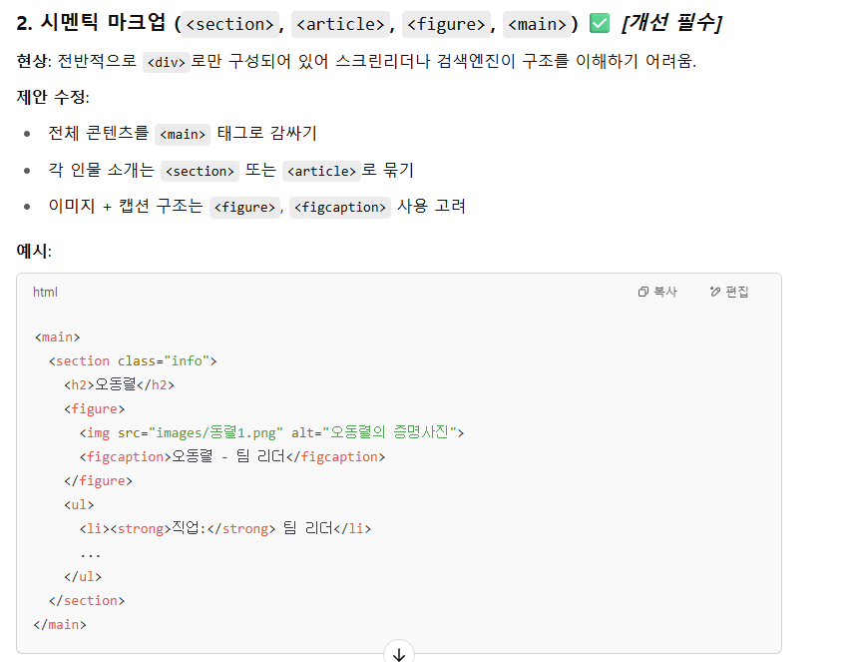

Slide 7
